Slide 1
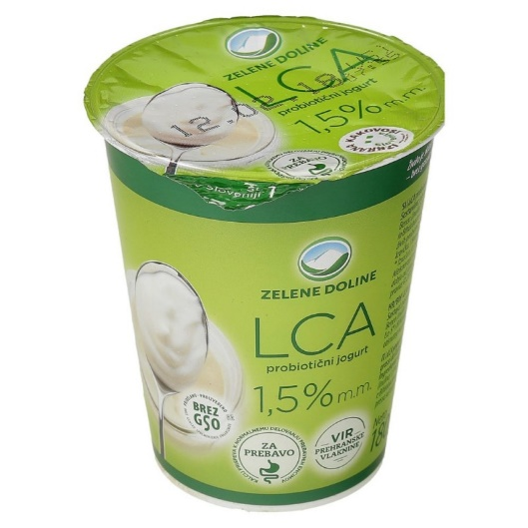
ODSTOTKI

Slide 2
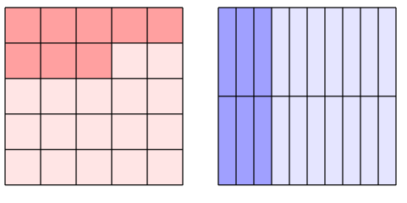
Na košarkarskem treningu je Matic metal 25-krat na koš in zadel 8 metov.
Njegov prijatelj Jaka je metal 20-krat in bil zadel 6 metov.
Kateri ima večji delež zadetih metov?

Slide 3
Ulomke primerjamo. Zaradi lažje primerjave ulomke velikokrat razširimo na imenovalec 100.
Ko z ulomki ponazarjamo deleže, ulomke z imenovalcem 100 zapišemo z odstotki.

Slide 4
ZAPOMNI SI!

